Slide 1
Frecuencia Cardiaca
DE: YULIAN SANTIAGO LOZANO RUIZ

Slide 2
FRECUENCIA CARDIACA Y ENTRENAMIENTO
La frecuencia cardiaca (FC) es útil para controlar la intensidad del ejercicio aeróbico sobre todo cuando se dispone de una prueba de esfuerzo con análisis de los gases respiratorios (ergoespirometría) y se asocia un valor de FC a los umbrales y VO2máx. Si no se tiene acceso a este tipo de prueba, la FC se puede usar, pero realizando algunos cálculos.

Slide 3
Conceptos de Frecuencia Cardiaca
Frecuencia cardiaca (FC)
Es la cantidad de latidos que realiza el corazón durante un minuto. Se suele expresar en “latidos por minuto” o “pulsaciones por minuto”. Hoy en día hay diversos dispositivos para poder mediar la FC mientras se realiza ejercicio por lo que representa una forma accesible para controlar la intensidad.

Slide 4
Frecuencia cardiaca máxima (FCmáx)
Representa el número máximo de latidos por minuto que puede alcanzar el corazón en un esfuerzo máximo. Este valor puede ser de utilidad para calcular la intensidad al realizar ejercicios aeróbicos. Las formas para calcular esto son varias, expondremos algunas más adelante en este apartado.

Slide 5
Frecuencia cardiaca máxima teórica
Es un cálculo para estimar la FCmáx si no tenemos un valor real medido en un test de intensidad máxima. Es útil cuando el sujeto no puede realizar un esfuerzo máximo y se necesita estimar este valor. Cabe aclarar que la FCmáx teórica tiene muchas limitaciones por lo que a veces estará lejos del valor real. Las formas más comunes para calcular la FCmáx son:

Slide 6
Porcentaje de la frecuencia cardiaca máxima (%FCmáx)
Esto es utilizando una fracción de la FCmáx para estimar la intensidad que representa un esfuerzo aeróbico. Es la forma menos precisa para calcular la intensidad y más si utilizamos la FCmáx teórica en lugar del valor real. Recordemos que una de las formas para conocer la intensidad de esfuerzo y establecer las áreas (zonas) de entrenamiento es mediante la valoración de los umbrales ventilatorios y VO2máx. El porcentaje de la FCmáx que representan los umbrales varían mucho entren sujetos por lo que si usamos un valor arbitrario, como lo es un porcentaje de la FCmáx, puede que el ejercicio no se esté realizando a la intensidad deseada. Igualmente puede servir como una primera aproximación para controlar la intensidad.
En líneas generales podríamos dividir la intensidad en (¡con muchas limitaciones!):
Baja intensidad: 85%Fcmáx
Moderada intensidad: 70-85% Fcmáx
Alta intensidad: >85%FCmáx

Slide 7
Formas de obtención de la Frecuencia Cardíaca
El pulso se puede tomar en cualquier arteria superficial que pueda comprimirse contra un hueso. Los sitios donde se puede tomar el pulso son:
En la sien (temporal).
En el cuello (carotídeo). —
Parte interna del brazo (humeral).
En la muñeca (radial).
Parte interna del pliegue del codo (cubital).
En la ingle (femoral).
En el dorso del pie (pedio).
En la tetilla izquierda de bebes (pulso apical).

Slide 8
Porcentaje de la frecuencia cardíaca de reserva (%FCR)
Es una forma para calcular la intensidad más precisa que la anterior, ya que hay una correlación entre el resultado de este cálculo y el porcentaje de VO2máx. Es decir, que ejercitarse a la FC que represente el 60%FCR debería ser cercano al 60% del VO2máx. Para poder calcular el %FCR se utiliza la FCmáx (preferiblemente un valor cercano al real) y la FC en reposo (FCr). El cálculo es el siguiente
%FCR = [% de intensidad deseado / 100 x (FCmáx – FCr)] + FCr Por ejemplo, para estimar el 60%FCR (que sería bastante cercano al 60% del VOmáx) para un sujeto con 185 ppm de FCmáx y 60 ppm de FCr realizaríamos lo siguiente:
60%FCR = [60 / 100 x (195 – 60)] + 60
FC objetivo = 141 ppm
Recordando que el 1º umbral ventilatorio suele estar entre el 60- 65% del VO2máx y 2º umbral ventilatorio entre el 80-85% del VO2máx podríamos establecer las zonas de entrenamiento mediante este cálculo.

Slide 9
Complementar la FC con la apreciación subjetiva del esfuerzo
Recomendamos complementar el uso de la FC con la percepción subjetiva del esfuerzo. Para tal fin se suele usar la escala de Borg (ver tabla 4.1 de la entrada anterior) que valora el esfuerzo puntuando el mismo de 6 a 20, pero otro tipo de escala más simple también puede ser útil. La tabla presentada a continuación puede dar una idea más clara de lo que representa la intensidad en cada zona unificando la percepción del esfuerzo; %FCmáx; %FCR; %VO2máx e hitos fisiológicos.

Slide 10
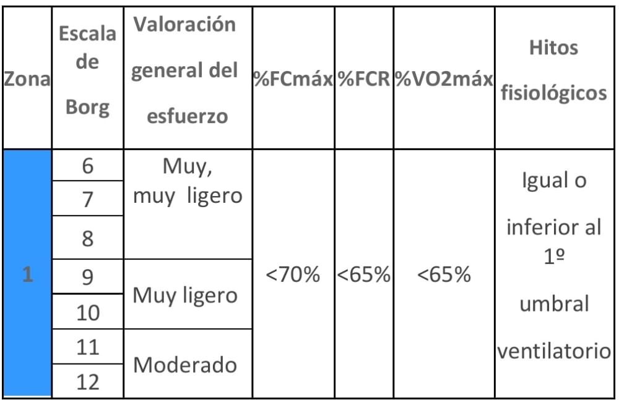
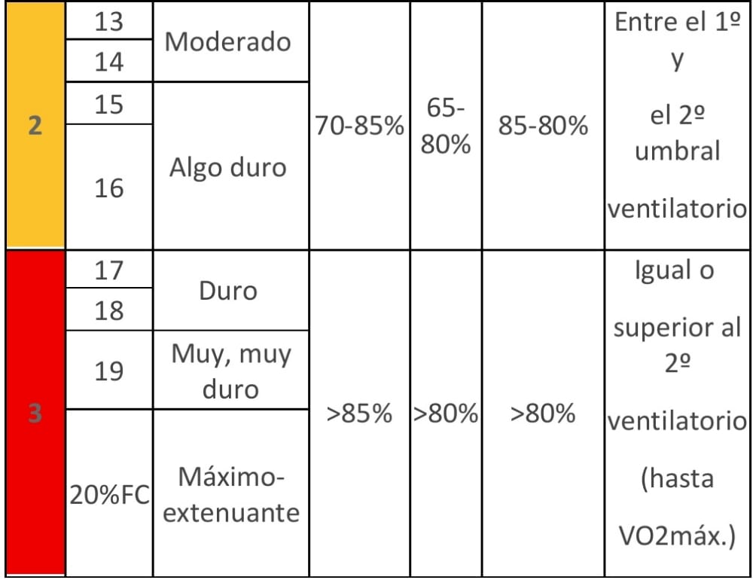
Tabla 5. Algunos aspectos a tener en cuenta para control la intensidad en cada zona

Slide 11
Otras limitaciones de la FC
La FC se ve afectada por diversos factores como por ejemplo los factores ambientales; nivel de hidratación; algunos medicamentos y la duración del ejercicio. Todo esto puede afectar la relación entre la FC y la carga de trabajo. La duración del ejercicio por si misma afecta mucho a la FC ya que a medida que pasan los minutos esta es cada vez más alta para una carga estable, a esto se le conoce como “deriva cardiaca” o “drift cardiovascular”.

Slide 12
Recomendación
El control de la intensidad del ejercicio es un aspecto clave en cualquier proceso de entrenamiento ya que los efectos a corto y largo plazo que este produce depende en gran medida de esto. Lo expuesto anteriormente son aproximaciones generales para que el lector pueda tener una idea de cómo se ejercita. Recomendamos contactar con personal cualificado para realizar esta tarea de forma correcta; segura y aprovechar sus múltiples beneficios

Slide 13
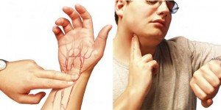
Pulso Carotídeo
Es el de más fácil localización y por ser el que pulsa con más intensidad. La arteria carotídea se encuentra en el cuello a lado y lado de la tráquea para localizarlo: se localiza la manzana de adán, deslice los dedos hacia el lado de la tráquea, se presiona ligeramente para sentir el pulso y se cuenta (Ver Figura 1).

Slide 14
Pulso Radial
Este pulso es de mayor acceso, pero a veces en caso de accidente se hace imperceptible. Palpe la arteria radial, que está localizada en la muñeca, inmediatamente arriba en la base del dedo pulgar; coloque sus dedos (Índice, medio y anular) haciendo ligera presión sobre la arteria y cuente (Ver Figura 2).

Slide 15
Pulso Apica
Se denomina así el pulso que se toma directamente en la punta del corazón. Este tipo de pulso se toma en niños pequeños (bebes). Se coloca sus dedos sobre la tetilla izquierda; se presiona ligeramente para sentir el pulso y se cuenta el pulso en un minuto.

Slide 16

Forma Manual
Cuando el corazón impulse la sangre a través de las arterias, se notará los latidos presionando con firmeza en las arterias, que están localizadas cerca de la superficie de la piel en ciertos lugares del cuerpo (Ver Figura 3).

